Slide 1



医療ガスに及ぼす 自然災害の実態と対策
日本医療ガス学会
Copyright © 日本医療ガス学会（Japanese Society for Medical Gases）
1
Notes:
医療ガスは病院のライフラインの一つであり、災害で医療ガスが使えなくなると、医療の継続が難しくなります。日本医療ガス学会では、自然災害が医療ガスに及ぼした実態を調査し、対策を考えました。

Slide 2
地震による被害
Notes:
まず地震による被害状況を見てみましょう。

Slide 3
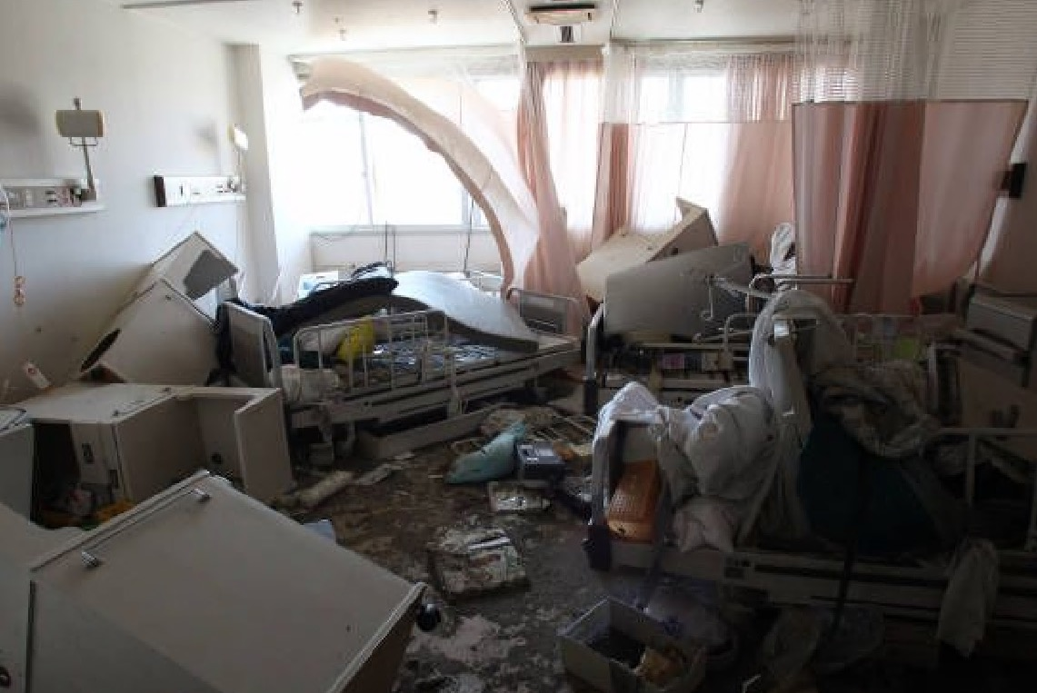
震度6弱の地震と津波による病室の被害
2011年東日本大震災 宮城県
写真提供（一社）日本産業・医療ガス協会
Notes:
2011年の東日本大震災では、震度6弱の地震で、4階まで津波に襲われました。

Slide 4
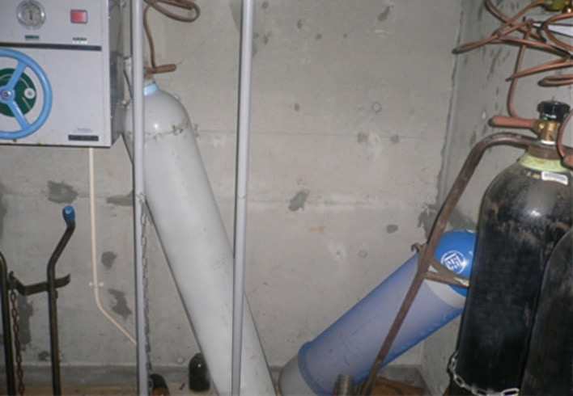
震度7の地震によるボンベの転倒
2011年東日本大震災 宮城県
写真提供（一社）日本産業・医療ガス協会
Notes:
震度7ではボンベを固定していた鎖がちぎれ、転倒しています。

Slide 5
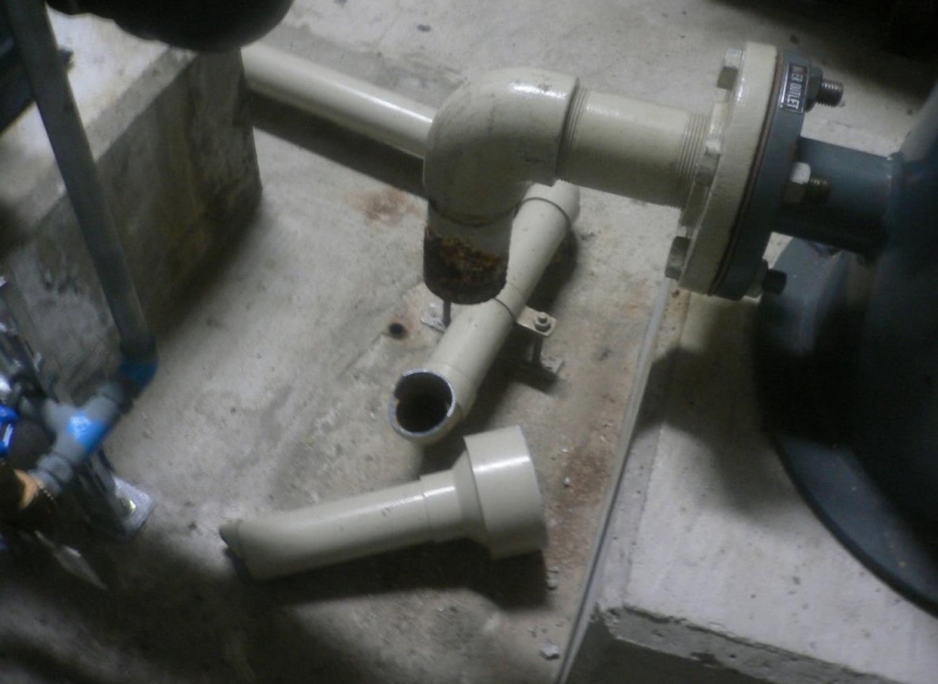
震度6強の地震による吸引配管の断裂
2011年東日本大震災 宮城県
写真提供（一社）日本産業・医療ガス協会
Notes:
震度6強では、床に固定したボルトがはずれ、吸引配管が断裂しています。

Slide 6
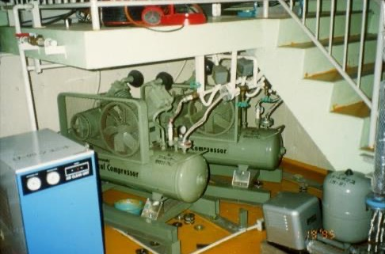
震度6 （想定） の地震によるコンプレッサー架台のずれ
1995年阪神淡路大震災 兵庫県
写真提供（一社）日本産業・医療ガス協会
Notes:
震度６の地震で、コンプレッサーの架台がずれ、圧縮空気が止まってしまいました。

Slide 7
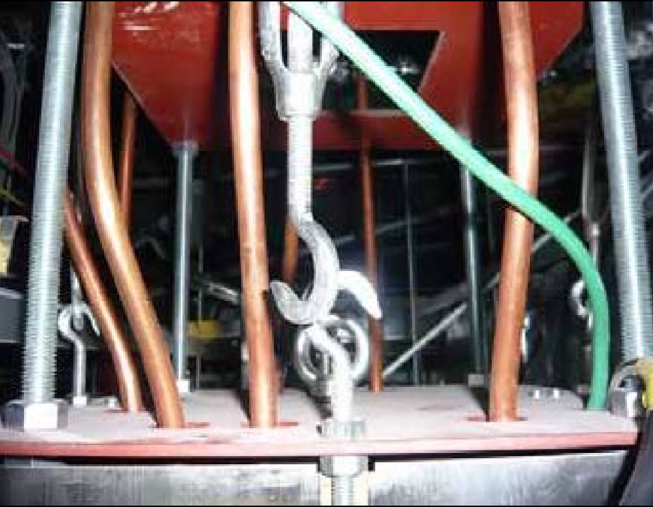
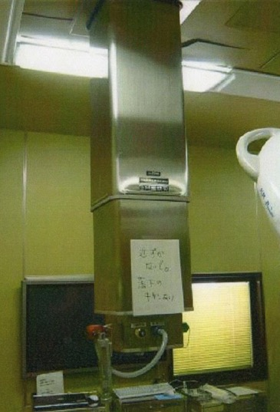
震度6強の地震によるシーリングコラム内連結部のずれ
2011年東日本大震災 茨城県
写真提供（一社）日本産業・医療ガス協会
Notes:
シーリングコラムの中には、医療ガス配管、電気配線、LANケーブル等がまとまって入っていますが、地震で大きくゆれたため、シーリングコラム内部で連結部がずれ、使用できなくなりました。外観からはわかりません。

Slide 8
台風による被害
Notes:
次に台風による被害を見てみましょう。

Slide 9
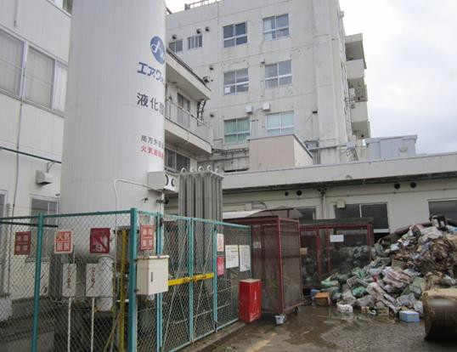
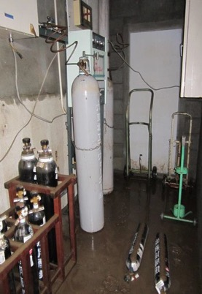
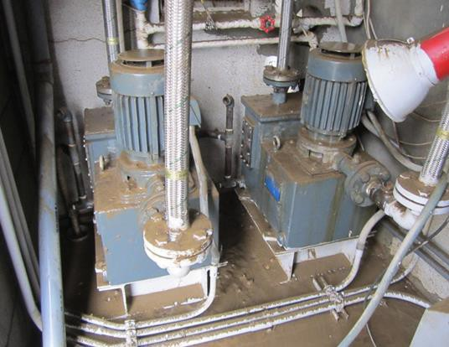
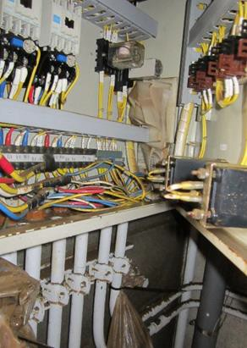
2019年台風19号による災害(医療機関)
定置式超低温液化ガス貯槽
ボンベ室
吸引ポンプ
吸引ポンプ制御盤
写真提供 エア・ウォーター東日本（株）
Notes:
定置式超低温液化ガス貯槽そのものは、台風により被害はありませんでしたが、流出物により、タンクローリーの停止位置がふさがれています。ボンベ室、吸引ポンプが設置されている機械室も雨水が流入し、使用不能になりました。高圧ボンベは鎖1 本で固定されていたため、斜めになっておりますが、配管の損傷はありませんでした。鎖2本で固定し、雨水が入り込まないような対策をとっておくことが必要です。

Slide 10
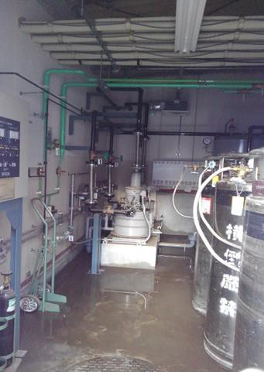
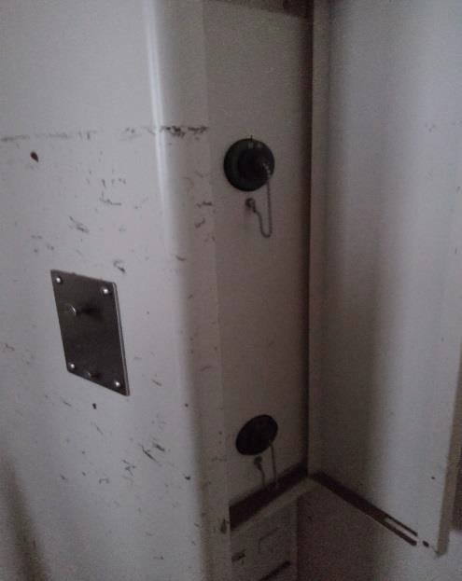
2019年台風19号による災害(医療機関)
機械室浸水
アウトレット上部まで水没
写真提供 エア・ウォーター東日本（株）
Notes:
機械室は浸水し、アウトレット上部まで水没しています。雨水が入り込まないような対策が必要です。新築時は、高層階への移転も考慮する必要があります。

Slide 11
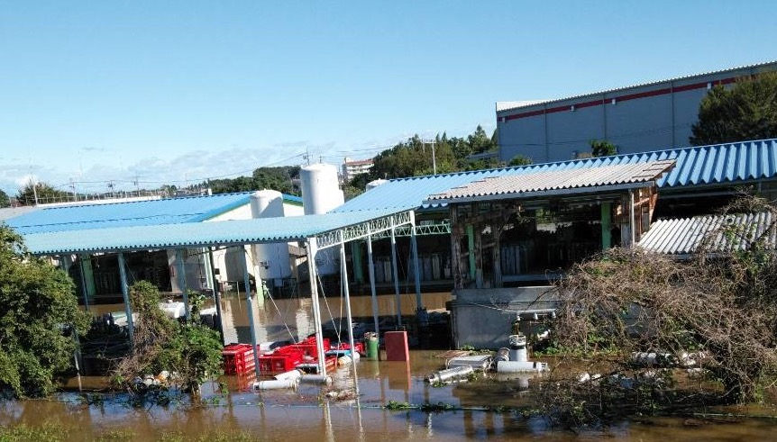
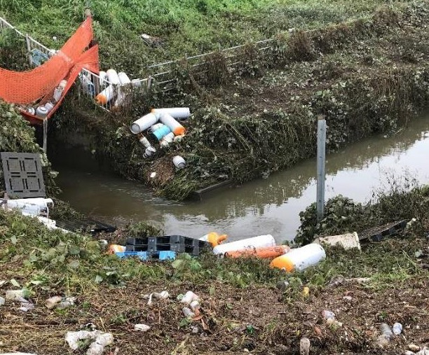
2019年台風19号による災害(医療ガス事業者)
事業所
ボンベ流出
写真提供（一社）日本産業・医療ガス協会
Notes:
事業所から可搬式超低温容器(LGC)や、酸素ボンベが流失しています。事業所では、しっかりと管理することが必要です。高圧ボンベの川への流出や、土砂に埋まることはとても危険です。

Slide 12
災害で起きる医療ガストラブル
途 絶
麻酔器
供給源の倒壊
供給源の浸水
配管の断裂
アウトレット
損傷
噴 出
停
止
人工呼吸器
爆 発
吸引
火 災
手術や酸素療法、人工呼吸管理の継続不能
重症患者が生命の危機に陥る
Notes:
災害で、医療ガス供給源の倒壊、浸水、配管の断裂やアウトレットの損傷がおきますと、医療ガスが途絶、噴出、爆発、火災などを引き起こし、患者さんに使用している麻酔器、人工呼吸器、吸引が停止し、重症患者さんが生命の危機に陥る懸念があります。

Slide 13
医療ガス設備の災害対策
Notes:
私たちは、このようなことが起きないように、平時に医療ガスの災害対策を講じておく必要があります。

Slide 14
定置式超低温液化ガス貯槽(CE)による
供給源装置
非常電源の確保
CEからの酸素供給に電気は必要ないが、
ガス残量警報には電源が必要
タンクローリーからCEに液体酸素を充填する際に、
電源が必要
（タンクローリーの内圧で充填するものでは電源不要）
タンクローリーとCEの注入口、電源アダプターとの整合性
合致しないと供給できない
（平時と異なる業者より酸素供給を受ける災害時には問題が生じる可能性あり）
Notes:
多くの病院では酸素は、定置式超低温液化ガス貯槽(CE)を主な供給源装置として配管で院内に送り、アウトレットから使用しています。CEから配管へは内圧で供給されるので、電気は必要ありませんが、ガス残量警報には電源が必要です。またタンクローリーからCEに液体酸素を充填するには、電源が必要となることもありますので非常電源の確保が必要です。災害時は平時と異なる業者から酸素供給を受けなければいけないこともあります。タンクローリーとCEの注入口、電源アダプターが整合しないと、酸素供給が受けられないことがあります。

Slide 15
マニフォールド室
非常電源の確保
ボンベからの酸素供給に電気は必要ないが、
ガス残量警報には電源が必要
アナログ圧力計、電源不要の警報器の常設を推奨
ボンベの固定
上下2か所 （上1/4,下1/4） をチェーンやベルトでしっかり固定して転倒防止
（ゆるんでいると引きちぎられる）
マニフォールド室の出入り口の扉は外開き
可能であれば高層階に設置
Notes:
マニフォールド室の酸素ボンベから酸素を供給するのに、CEと同じように電気は必要ありませんが、ガス残量警報には電源が必要です。アナログ圧力計や、電源不要の警報機の常設が推奨されています。ボンベは、上1/4, 下1/4の2箇所を、チェーンやベルトでしっかり固定して、転倒を防止することが大切です。マニフォールド室の出入り口の扉は、外開きで、可能であれば高層階に設置することが望ましいです。

Slide 16
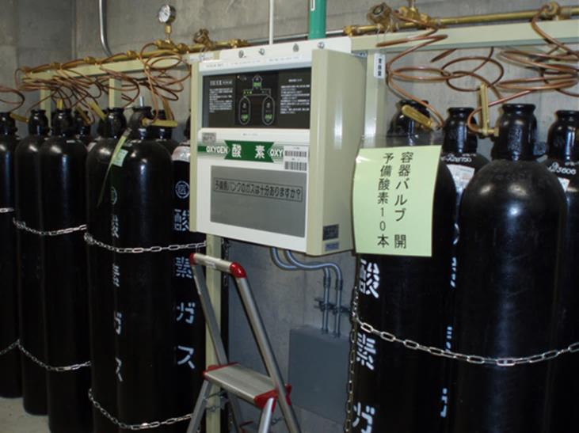
マニフォールド
写真提供（一社）日本産業・医療ガス協会
Notes:
このように鎖は緩みがないようにしっかりと2箇所で固定することが大切です。

Slide 17
機械室 （コンプレッサー、吸引ポンプ、非常電源）
水の確保（予備タンク、水槽、浄化装置）
水封式吸引ポンプは断水で停止
（油回転吸引ポンプへの更新）
コンプレッサーの水冷式アフタークーラーは断水で停止（空冷式への更新）
自家用発電設備の冷却水は断水で停止
（空冷式への更新）
水を使用する機器は断水を免れても
水が濁ると使用できない（浄化装置の設置）
Notes:
機械室には、コンプレッサー、吸引ポンプ、非常電源が設置されています。これらの駆動源は電気ですが、電気のみでは動くことができず、断水で、停止するものもあります。水封式吸引ポンプは、油回転吸引ポンプへ、コンプレッサーの水冷式アフタクーラーは空冷式へ、自家用発電設備は空冷式への更新を考慮する必要があります。水を使用する機器は、断水を免れても水が濁ると使用できないので、浄化装置の設置もご検討ください。

Slide 18
機械室 （コンプレッサー、吸引ポンプ、非常電源）
コンプレッサー架台の補強 （横揺れ＋上下揺れ対策）
可能であれば機械室を高層階に設置
（機械室が浸水すると使用不可）
Notes:
コンプレッサーは、通常丈夫な床にしっかりと固定されていますが、阪神淡路大震災の時は、横揺れに上下の揺れがあり、架台からずれてしまったケースがありました。補強が必要です。機械室も可能であれば、高層階に設置することが望まれます。

Slide 19
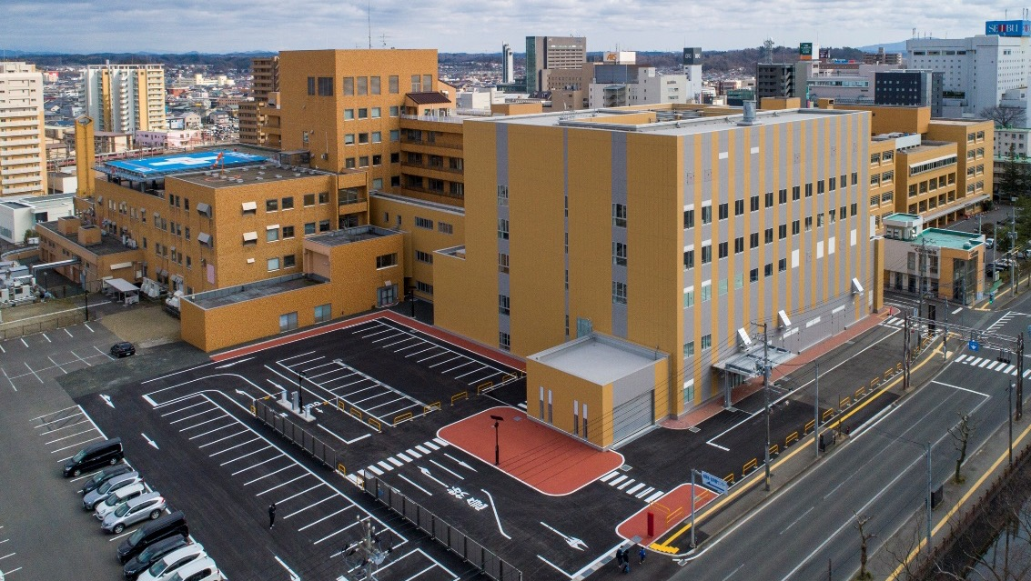
機械室を６階に設置した新病院の一例
旧棟地下の機械室を 新棟の６階へ移設
写真提供 秋田県立循環器・脳脊髄センター
Notes:
秋田県立循環器・脳脊髄センターでは、病院開設当時、地下に機械室があり、大きな水害が起きれば浸水する懸念がありましたが、新棟建設にあたり、6階に移設しました。

Slide 20
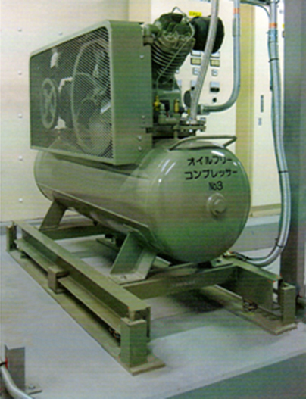
コンプレッサーの横揺れ＋縦揺れ対策
縦ストッパー
横ストッパー
写真提供（一社）日本産業・医療ガス協会
Notes:
コンプレッサーの横揺れ、縦揺れ対策の一例です。

Slide 21
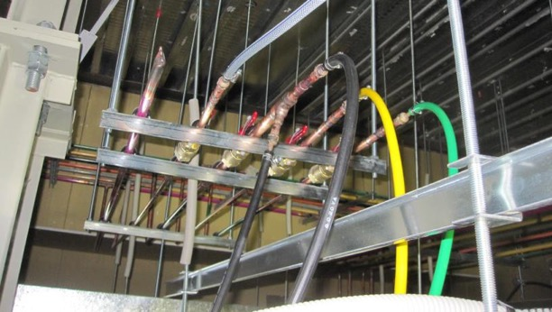
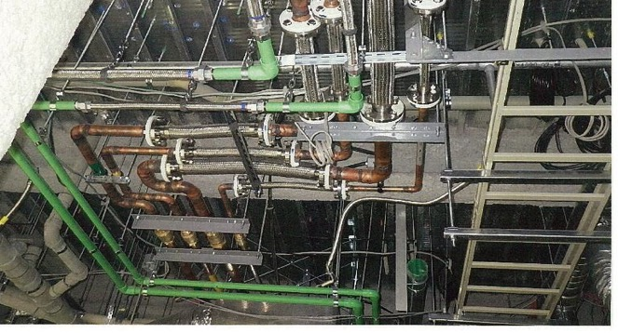
壁内・天井の配管
壁内、天井の配管は、懸垂されており揺れに強いが、建物に入る
ところは固定されている。
地震で折れる可能性があるのでフレキシブルジョイントを使用。
写真提供 秋田県立循環器・脳脊髄センター
Notes:
壁の中、天井には電気、医療ガス、水等ライフラインがはりめぐらされています。それらは懸垂されており、揺れには強いのですが、建物に入るところでは固定されています。地震で折れる可能性があるので、フレキシブルジョイントを使用しています。

Slide 22
医療ガスが止まっても、
病院の機能を維持できますか？
Notes:
あなたの病院では、医療ガスが止まっても、病院の機能を維持できますか？

Slide 23
生命に関わる医療ガスは
酸素、吸引
酸素、吸引のバックアップ体制を確立する
酸素や電源の供給が止まり、人工呼吸器が停止したら、バッグバルブマスクで換気する
Notes:
生命に直接関わる医療ガスは、酸素と吸引です。酸素、吸引が停止しないように平時にバックアップ体制を確立しましょう。酸素や電源の供給が止まり、人工呼吸器が停止したら、バッグバルブマスクで換気しましょう。

Slide 24
【東日本大震災】
停電で入院患者8人死亡
たん吸引装置使えず 釜石の病院
2011.3.17 23：50
東日本大震災の被災地、岩手県釜石市の釜石のぞみ病院で、11日の巨大地震に伴い起きた停電でたんの吸引装置が使えなくなり、70〜90代の入院患者8人が肺炎などを悪化させ死亡したことが17日、分かった。
病院によると、入院していた約140人中、半数ほどが定期的なたん吸引の必要な患者で、電動の吸引装置を使っていた。停電後、医師や看護師が手動で吸引して回ったが、8人は気管支にたんが入って誤嚥性肺炎を起こすなどし、16日までに死亡した。
電気は16日に復旧したが、装置は圧力配管が損傷したため、まだ使えない。他の患者約10人も症状が悪化しており、別の病院への搬送を待っている状態という。
産経ニュース
Notes:
これは東日本大震災直後の新聞ニュースです。この病院では、停電で電動式の吸引装置が停止し、たん吸引ができず、患者さんがお亡くなりになっています。電気の復旧は、他のライフラインに比べて早いのですが、それまでの間、患者さんの命を守るための手段を考えておく必要があります。

Slide 25
医療ガスのバックアップシステム
第 一
供給装置
第 二
供給装置
予 備
供給装置
Notes:
医療ガスは三重のバックアップ体制をとっておくことが推奨されています。第一供給装置が停止した時は、第二供給装置が稼働し、第二供給装置が停止した時は予備供給装置がありますと、時間的に余裕ができます。

Slide 26

酸 素
Notes:
まず酸素のバックアップ体制をみていきましょう。

Slide 27
「大病院」 における酸素供給
第一供給装置
病室
トレンチ
天 井
壁
建物外
酸素ボンベ
-183℃
液体
酸素
予備供給装置
アウトレット
U字溝
送気圧力調整器
蒸発器
マニフォールド
液体酸素の圧が下がると、
自動的にマニフォールドに切り替わる。
この切り替えに電気は必要ない。
Note
第二供給装置
Notes:
大病院では病院敷地内に大きな魔法瓶のような液体酸素タンク（定置式超低温液化ガス貯槽：CE）があり、蒸発器、送気圧力調整器を通った酸素ガスは、地中のU字溝内の配管を経由し、病室のアウトレットまで供給されます。この液体酸素の圧が下がると、自動的にマニフォールドからの供給に切り替わります。この切替に電気は必要ありません。予備供給装置としてボンベ庫に500リットル酸素ボンベが準備されています。

Slide 28
「中小病院」 における酸素供給
病室
トレンチ
天 井
壁
建物外
酸素ボンベ
U字溝
第二供給装置
アウトレット
マニフォールド
第一供給装置のマニフォールドは左右2つのバンクに分かれ、片方の圧が下がると手動または自動で待機側に切り替わる。
Note
第一供給装置
Notes:
酸素使用量が少ない中小病院では、液体酸素タンクはなく、マニフォールドが第一供給源となっています。左右２つのバンクに分かれ、片方の圧が下がると、手動または自動で待機側に切り替わります。稼働側が切替わったら、圧の下がったボンベを早急に新しいものに交換します。この場合、第二供給装置は500リットル酸素ボンベとなります。

Slide 29
吸 引
吸引ポンプは、電気と水 （または電気とオイル） で作動する。
停電、断水で停止する。
Note
Notes:
吸引を見てみましょう。中央配管で供給される吸引は、機械室の吸引ポンプで作られます。電気と水、または電気とオイルで作動するので、停電、断水で停止します。

Slide 30
「大病院」 「中小病院」
吸 引
病室
トレンチ ・ 天井 ・ 壁
建物外
携帯用
吸引器
第一供給装置
吸引ポンプ
NO 1
第二供給装置
アウトレット
リザーバタンク
吸引ポンプ
NO 2
吸引ポンプは、電気と水 （または電気とオイル） で作動する。停電、断水で停止する。吸引は、ボンベで供給できない。エネルギー源の異なる携帯用吸引器を準備することが重要である。ライフラインの中では電気が一番早く復帰するので電動式吸引器の準備が望ましい。
Note
Notes:
吸引は、ボンベで供給できない唯一の陰圧性医療ガスです。機械室の吸引ポンプで作られた陰圧は、リザーバータンクに貯められ、病室のアウトレットに供給されます。通常2台１組で、交互運転し、一方が停止した時は、追従運転、使用量が1台の許容量を超えた時には並列運転するシステムで、常時安定した吸引を供給しています。この2台一組のユニットがいくつか設置されている病院もあります。停電、断水で停止しますが、電気が一番はやく復帰しますので、第二供給装置としては電動式吸引器の準備が望ましいです。

Slide 31
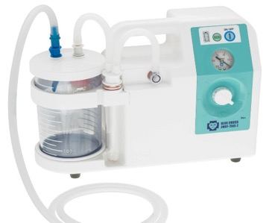
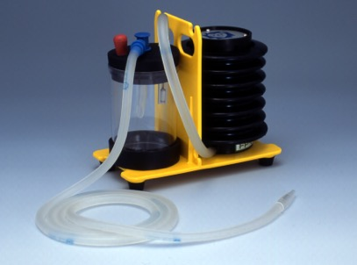
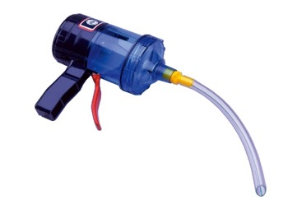
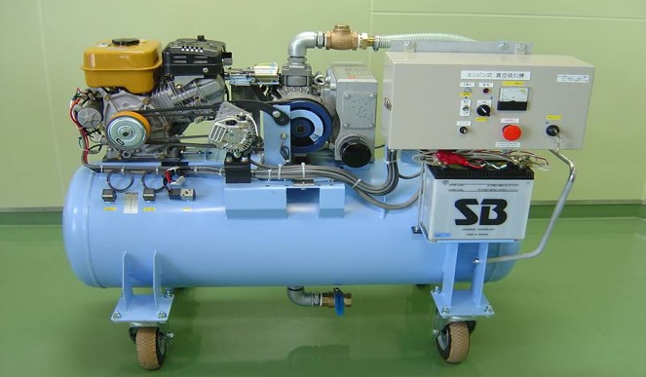
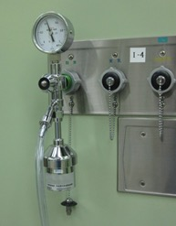
電気や水を必要としない吸引器
手動式
写真提供 (株)ワコー商事
充電式 写真提供 (株)ブルークロス
足踏み式 写真提供(株)ブルークロス
エンジン式 写真提供 （株）セントラルユニ
インジェクター式
写真提供 (株)セントラルユニ
Notes:
一方、停電でも使用可能な、電気や水を必要としない吸引器は、充電式、足踏み式、手動式、エンジン式、インジェクター式などがあります。いつでも使えるように準備しておくことが大切です。

Slide 32
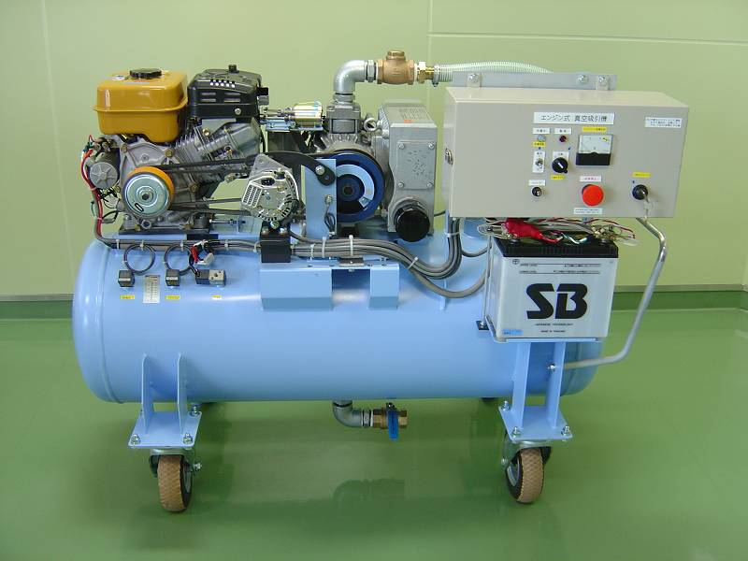
エンジン式吸引装置
ガソリンをエネルギー源 | 電源のない場所でも連続使用可能
可 搬 式 | 装置を移動して使用することが可能
吸引配管に接続 | 吸引供給システムトラブルで中央配管圧が上昇すると、自動的に稼働
写真提供 (株)セントラルユニ
Notes:
エンジン式吸引装置は、ガソリンをエネルギー源としているので、電源のない場所でも連続使用が可能です。可搬式なので、装置を移動して使用することができます。吸引配管に常に接続して使用するので、吸引供給システムトラブルで中央配管圧が上昇すると自動的に稼働します。

Slide 33
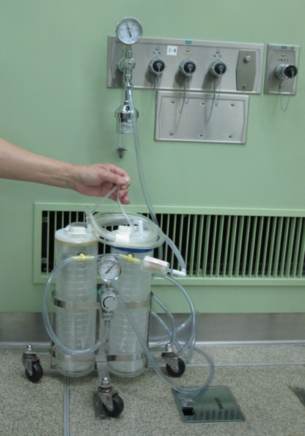
インジェクター式吸引器
酸素アウトレットに接続し、インジェクターの原理により、酸素の陽圧から陰圧を得る。液体酸素の残量が十分に確保された状態で吸引が停止した際に、緊急避難的に使用する。
Point
利点 | 欠点
中央配管と同等の吸引圧 通常使用している吸引瓶を使用可能 | 大量の酸素を必要 室内の酸素濃度 上昇に伴い火気に注意 空気感染性の湿性生体物を吸引すると、周囲の環境が汚染される可能性
写真提供 (株)セントラルユニ
Notes:
インジェクター式吸引器は、酸素アウトレットに接続し、インジェクターの原理により、酸素の陽圧から陰圧を得るものです。液体酸素の残量が十分確保された状態で、吸引が停止した際に、緊急避難的に使用できます。中央配管と同等の吸引圧を得ることができ、通常使用している吸引瓶を使用することができる利点があります。欠点は、大量の酸素を必要とすることです。室内の酸素濃度が上昇するので火気に注意が必要です。また空気感染性の湿性生体物を吸引すると周囲の環境が汚染される可能性があります。

Slide 34
災害時の対応
医療ガスを使用している患者の安全確保
医療ガスを使用している患者の安全確保
医療ガスを使用している患者の安全確保
① 医療ガスを使用している患者の安全確保
② 医療ガス供給設備の緊急点検の実施
③ 病院内の 酸素備蓄量の 確認
医療ガスを使用している患者の安全確保
医療ガスを使用している患者の安全確保
医療ガスを使用している患者の安全確保
④ 予想酸素使用量の把握
⑤ 酸素供給見込みの確認
⑥ 酸素の節約
医療ガスを使用している患者の安全確保
医療ガスを使用している患者の安全確保
医療ガスを使用している患者の安全確保
⑦ 酸素途絶時の 対応
⑧ 集団災害用
酸素吸入器
⑨ 緊急時シャットオフバルブの閉止、開放
Notes:
実際に災害が起きた時に行わなければいけないことを一つひとつみていきましょう。

Slide 35

① 医療ガスを使用している患者の安全確保
Notes:
まず、医療従事者とともに、医療ガスを使用している患者さんの安全確保を行います。

Slide 36
人工呼吸器停止時には、
バッグバルブマスクで換気
麻酔器停止時には、
麻酔器背面に設置されている酸素ボンベに切り替え
酸素療法中の患者に対する酸素供給は、
酸素ボンベに切り替え
Notes:
人工呼吸器が停止した時には、バッグバルブマスクで換気します。人工呼吸器1台ごとにバッグバルブマスク1個を準備しておきましょう。酸素が途絶し麻酔器が停止した時には、麻酔器背面に設置されている酸素ボンベに切り替えます。ボンベに常に残量があることを確認しておき、切り替え方にも慣れておきましょう。酸素療法中の患者に対する酸素供給は、酸素ボンベに切り替えます。院内のどこに酸素ボンベが保管されているか確認しましょう。

Slide 37
② 医療ガス供給設備の 緊急点検の実施
Notes:
災害が起きた時には、医療ガス供給設備が被害をうけていないか、緊急点検を実施してください。

Slide 38
自施設管理部門によるCE、マニフォールド、 配管、機械室の緊急点検
医療ガス納入業者による緊急点検
（保守点検項目に災害時の緊急点検を含める）
医療ガス安全管理委員会メンバーや臨床工学技士による、院内アウトレットの点検、シャットオフバルブ部での漏れ点検
Notes:
病院管理部門は、CE, マニフォールド、配管、機械室の緊急点検を行います。医療ガス納入業者は担当病院の緊急点検を行います。医療ガス安全管理委員会メンバーや臨床工学技士は、院内アウトレットの点検、シャットオフバルブ部での漏れ点検を行います。

Slide 39
③ 病院内の酸素備蓄量の確認
設備 | 貯蔵すべき容量
マニフォールドのLGC、 ボンベ | 第一、第二供給装置ともに 7日分以上
CE | 容量の2/3が10日分以上
予備酸素 | 1日分以上
JIS T 7101 医療ガス設備
近年、手術件数の著明な増加や、高流量酸素を使用するNPPVの普及に伴い、病院開設時に適切であった貯蔵量では不足している可能性がある。平時の酸素備蓄量を把握しておく必要がある。
Note
Notes:
次に、病院内の酸素備蓄量を確認します。マニフォールドのLGC, ボンベは第一、第二供給装置ともに7日分以上、CEは容量の2/3が10日分以上、予備酸素は1日分以上とされていますが、近年、手術件数の著明な増加や、高流量酸素を使用するNPPVの普及に伴い、病院開設時に適切であった貯蔵量では不足している可能性があります。平時の酸素備蓄量を把握しておく必要があります。

Slide 40
④ 予想酸素使用量の把握
その時点で酸素を使用している患者数、及び その使用流量から計算する
災害時に患者が殺到した時には、どのくらいの酸素が必要になるか推定する
現在の備蓄量では何日耐えられるか？
Notes:
現在使用している酸素量と、これから患者が殺到した時どのくらいの酸素が必要になるか推定し、現在の備蓄量で何日耐えられるかを考える必要があります。

Slide 41
⑤ 酸素供給見込みの確認
管理部門が、酸素供給見込みを納入業者に
問い合わせる
タンクローリーや酸素ボンベを積んだトラックが病院に到達できる交通状況であるか確認する
タンクローリーから液体酸素タンクに酸素を補充するための電気を確保する
タンクローリーから液体酸素タンクへの注入口、電源アダプターが合致しているか確認する
Notes:
災害の被害が大きいと、酸素供給が受けられない可能性があります。管理部門は酸素供給見込みを納入業者に問い合わせます。またタンクローリーや酸素ボンベが病院に到達できるか、充填するための電源が確保できるか、液体酸素注入口、電源アダプターが合致しているか確認することも必要です。

Slide 42
⑥ 酸素の節約
麻酔は低流量麻酔、静脈麻酔で行う
酸素駆動の麻酔器、人工呼吸器は使用しない
内蔵タービンで換気継続できる人工呼吸器を使用する
高流量の酸素を使用する療法は、実施前に慎重に適応を検討する
Notes:
十分な酸素供給が得られない場合を想定し、酸素の節約方法を考えておきます。麻酔は低流量麻酔、静脈麻酔で行う。酸素駆動の麻酔器や人工呼吸器は使用しない。内蔵タービンで換気継続できる人工呼吸器を使用すると酸素を節約できます。近年増えてきた高流量の酸素を使用する療法は、実施前に慎重に適応を検討する必要があります。

Slide 43
⑦ 酸素途絶時の対応
酸素供給源、酸素配管の損傷で、
アウトレットから酸素が供給されなくなった場合
酸素ボンベの使用
逆送システムの使用
Notes:
酸素途絶時の対応も考えておきましょう。500リットル酸素ボンベに切り替えるか、7000リットル酸素ボンベを用いた逆送システムを使用することも検討しましょう。

Slide 44
「中小病院」
500L 酸素ボンベ
備蓄場所の周知
備蓄庫の鍵の管理部門の周知
備蓄量の把握
圧力調整器、スパナ、酸素流量計と一緒に保管
Notes:
阪神淡路大震災の時、500リットル酸素ボンベが備蓄されているにもかかわらず、どこに備蓄されているか、備蓄庫の鍵がどこにあるかわからず、使用できなかった事例がありました。平時より備蓄場所、備蓄庫の鍵の管理部門の周知が必要です。また備蓄量の把握も必要です。ボンベだけあっても、圧力調整器、スパナ、酸素流量計がないと使用できません。一緒に保管することが重要です。

Slide 45
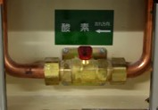
「大病院」
通常の酸素供給システム
-183℃
液体
酸素
シャットオフバルブ開放
写真提供（一社）日本産業・医療ガス協会
Notes:
大病院では、このように敷地内の液体酸素タンクから酸素が病室に供給されています。

Slide 46


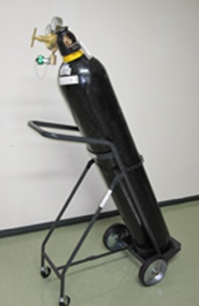
「大病院」
酸素途絶時の供給システム（逆送）
-183℃
液体
酸素
シャットオフバルブ閉止
Point
酸素が止まったら、シャットオフバルブを閉止してから、区域の酸素アウトレットから7000Lボンベで逆送する。
写真提供（一社）日本産業・医療ガス協会
Notes:
もし液体酸素やマニフォールドからの供給が途絶えた場合は、逆送システムが使えることを覚えておきましょう。酸素必要区域のシャットオフバルブを閉止し、その区域の酸素アウトレットから7000リットル酸素ボンベで逆送すると酸素供給が可能になります。

Slide 47
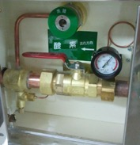
「大病院」
通常の酸素供給システム
-183℃
液体
酸素
緊急導入口付
シャットオフバルブ開放
写真提供（一社）日本産業・医療ガス協会
Notes:
もしシャットオフバルブが緊急導入口付ならば、この操作が安全に容易にできます。

Slide 48

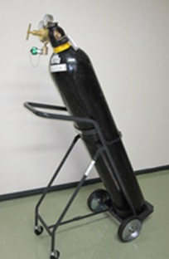
「大病院」
酸素途絶時の供給システム（逆送）
-183℃
液体
酸素
緊急導入口付
シャットオフバルブ閉止
写真提供（一社）日本産業・医療ガス協会
Notes:
シャットオフバルブ閉止操作で、予期せぬ区域の酸素が止まることはありません。

Slide 49
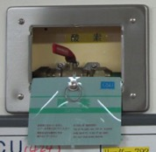
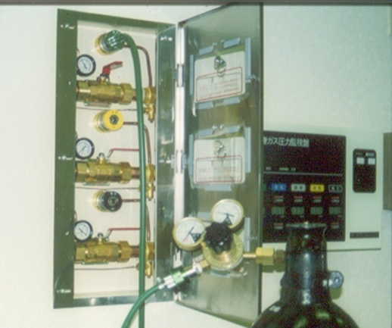
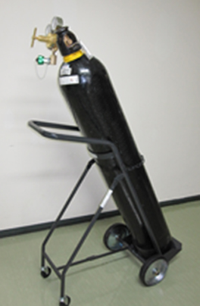
「大病院」
酸素の逆送法
緊急導入口付シャットオフバルブ
緊急導入口が設置されていない部所では、シャットオフバルブの供給区域を確認し、シャットオフバルブを閉止し、区域内の酸素アウトレットにボンベを接続する。
使用
方法
緊急導入口設置部所では、シャットオフバルブを閉止して酸素ボンベを接続する。
使用
方法
写真提供（一社）日本産業・医療ガス協会
Notes:
緊急導入口が設置されていない部署では、シャットオフバルブの供給区域を確認して、閉止する必要があります。これを間違えると必要区域の酸素が止まることや、必要ない区域に酸素が供給されることが起こります。平時よりシャットオフバルブの供給区域がわかるようにしておく必要があります。

Slide 50
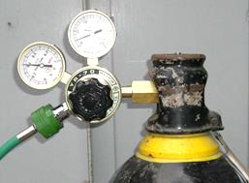
酸素途絶時の供給システム （逆送） を安全に行うために
酸素ボンベ、スパナ、ホース、圧力調整器は一緒に保管しておく
シャットオフバルブの供給領域を確認しておく
接続手順、交換手順を確認し、訓練を行う
一次側圧力（ボンベ圧）
平時
常時圧力を監視する
二次側圧力は0.4MPaになるように圧力調整ハンドルで調整
一次側圧力 （ボンベ圧） が2MPa以下になったらボンベ交換
ボンベ交換時に酸素遮断しないために、2本以上の酸素ボンベを2ヶ所以上で 接続しておく
逆送時
二次側圧力
圧力調整ハンドル
写真提供（一社）日本産業・医療ガス協会
Notes:
酸素途絶時の供給システムを安全に行うためには、酸素ボンベ、スパナ、圧力調整器は一緒に保管しておく、シャットオフバルブの供給領域を確認しておく、接続手順、交換手順を確認し、訓練を行うことが必要です。また逆送システムを作動している時は常時圧力を監視し、ボンベ交換時に酸素遮断しないために、２本以上の酸素ボンベを２箇所以上で接続しておくことが重要です。

Slide 51
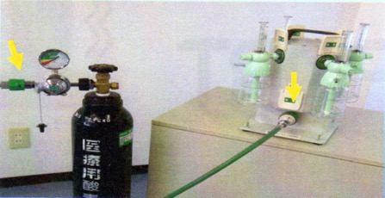
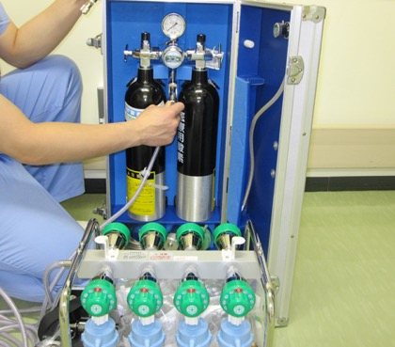
⑧ 集団災害用酸素吸入器
酸素アウトレットのない場所で酸素投与を行うために、 集団災害用酸素吸入器を準備することが望ましい。
自施設の酸素アウトレットに接続できるアダプタプラグのついた酸素ホースと一緒に保管すると、一つのアウトレットから多くの患者に酸素供給が可能になる。
Point
写真提供 小松精機（株）
Oxy-support ®
1台に5ヶ所の酸素取り出し口がついていて、2台接続すると最大9個のアウトレットを使用可能
写真提供 日本船舶薬品（株）
マルチレータ®
１台で8人に酸素投与が可能
Notes:
集団災害用酸素吸入器を準備しておくと、災害時に、待合室や廊下など、酸素アウトレットが十分ない場所でも酸素投与を行うことができます。

Slide 52
⑨ 緊急時シャットオフバルブの閉止、開放
シャットオフバルブ閉止操作実施者
医療ガス安全管理委員会委員、
供給区域の責任者 （医長、師長、不在時は代理）
シャットオフバルブ閉止が必要な状況とは
区域において
医療ガス配管やアウトレットからガスが噴出している場合
火災発生、または類焼の危険がある場合
Notes:
緊急時、シャットオフバルブの閉止操作は、患者さんの危険を伴う可能性があるので、医療ガス安全管理委員会委員や、供給区域の責任者で、危険性がよく分かっている医長、師長が実施するべきです。区域において、医療ガス配管やアウトレットからガスが噴出している場合や、火災発生または類焼の危険がある場合は、シャットオフバルブ閉止が必要です。

Slide 53
閉止手順
瞬時を争う緊急時には、
下記の手順でシャットオフバルブを閉止する
1
  発見の連絡 （発見者、責任者）
  全員への周知 （リスクマネジャー）
  安全の確認 （責任者）
  閉止の宣言 （責任者）
  安全の確認 （責任者）
  報告 （責任者）
2
3
4
5
6
Notes:
瞬時を争う緊急時には、このような手順でシャットオフバルブを閉止すると安全に行えます。

Slide 54
発見者の役割
発見者は、責任者に報告する
  ○○から酸素が噴出しています。
  （○○で火災が発生しました）
  すぐ確認に来てください。
Notes:
酸素噴出や、火災を発見した者は、すぐに責任者に報告します。自分一人でシャットオフバルブを閉止することや、火を消そうとすることはとても危険です。

Slide 55
責任者の役割
酸素の噴出、火災の報告を受けた責任者は、リスクマネジャーに報告する
報告者に、周囲に人を近づけないようにして、安全な場所で待機するよう指示し、現場に急行する
スタッフに以下の指示を行う
  直ちにガス噴出 （火災） から患者を遠ざける（区域外への移動を考慮する）
  供給区域内で酸素投与を受けている患者に対して、携帯用酸素ボンベに切り替える
  人工呼吸器装着患者には、バッグバルブマスクで 換気を確保する
「シャットオフバルブを閉止します」と宣言し、閉止する
該当区域の安全を確認する
医療ガス安全管理委員会に報告する
Notes:
報告を受けた責任者は、リスクマネジャーに連絡し、報告者に、周囲に人を近づけないようにして、安全な場所で待機するように指示し、現場に急行します。患者の安全を確保した上で、シャットオフバルブを閉止します。閉止後、再度該当区域の安全を確認し、医療ガス安全管理委員会に報告します。

Slide 56
リスクマネジャーの役割
中央監視室と臨床工学技士室に連絡し、現場に急行させる
院内一斉放送で、全員に危険を周知させる
  ○○から酸素が噴出しています。
  （○○で火災が発生しました）
  各部署の責任者は管理区域内の安全を
  確認してください。
（リスクマネジャーが不在の場合は、緊急連絡網に準ずる）
Notes:
リスクマネジャーは、中央監視室と臨床工学技士室に連絡し、現場に急行させ、院内一斉放送で全員に危険を周知させます。医療ガスのトラブルはその部署のみで完結しないこともあるので、全員への周知が重要です。

Slide 57
開放手順
損傷が修復されても、一旦閉止したシャットオフバルブは、
医療ガス安全管理委員会の指示があるまで開放してはいけない
開放時には、医療ガス安全管理委員会委員が立ち会う
1
安全の確認 （医療ガス安全管理委員会）
損傷が修復され、安全であることを確認する
開放の宣言
「シャットオフバルブを開放します」と宣言し、開放する
安全の確認 （責任者）
該当区域の安全を確認する
2
3
Notes:
損傷が修復されても、一旦閉止したシャットオフバルブは医療ガス安全管理委員会の指示があるまで開放してはいけません。開放時には医療ガス安全管理委員会委員が立ち会い、安全を確認した上で開放し、再度安全を確認します。

Slide 58
電気、ガスが途絶した時の
麻酔器、人工呼吸器の
作動状況
Notes:
電気、医療ガスが途絶した時、自施設の麻酔器や人工呼吸器がどのような作動をするか確認しましょう。

Slide 59
麻酔器
麻酔器 | 酸素停止 | 空気停止 | 酸素、空気 停止 | 電気停止
Apollo (Drager) | 人工換気継続 | 人工換気継続 | 人工換気継続 （呼吸バックを はずす） | バッテリーで 人工換気 継続
Aestiva (GEヘルスケアジャパン) | 人工換気停止 |  | 人工換気停止 | バッテリーで 人工換気 継続
KMA-1300III （アコマ） | 人工換気停止 |  |  | バッテリーなし 人工換気 停止
このページで使用する麻酔器の機種に関して：
日本医療ガス学会HP上に、このPPTファイルと一緒に保存されているファイルの中から、自施設で使用されている機種に置き換えてご使用ください。
Notes:
近年、多くの麻酔器はバッテリーを搭載しており、停電しても人工換気は継続できます。しかし、酸素や空気が途絶した時は機種によって作動は異なります。自施設で使用している機種を確認しましょう。

Slide 60
人工呼吸器
人工呼吸器 | 酸素停止 | 空気停止 | 酸素、空気 停止 | 電気停止
Bennett840 (Covidien) | 空気で 人工換気継続 | 酸素で 人工換気 継続 | 人工換気停止 安全弁は開放となり自発呼吸は可能 | バッテリーで 人工換気 継続
Carina (Drager) | 内蔵タービンで、人工換気継続 LPO(Low pressure oxygen）による酸素供給も可能 |  |  | バッテリーで 人工換気 継続
このページで使用する人工呼吸器の機種に関して：
日本医療ガス学会HP上に、このPPTファイルと一緒に保存されているファイルの中から、自施設で使用されている機種に置き換えてご使用ください。
Notes:
人工呼吸器もバッテリーで人工換気は継続しますが、ガスが途絶した時の作動を確認しておきましょう。

Slide 61
電気システム
 | コンセント の色 | 電源種別 | 停電から電源供給までの時間
一般 電源 | 白 | 商用電源 | 商用電源復旧まで
非常 電源 | 赤 | 一般非常電源 | 40秒以内に起動し 10時間連続運転 | 通常どちらか 片方が設置
 | 赤 （表示要） | 特別非常電源 | 10秒以内に起動し、10時間連続運転
 | 緑 | 無停電 非常電源 | 無停電電源装置(UPS)は無瞬断 で10分間以上 連続運転 | 「一般」「特別」への自動切り替え
JIS T 1022 病院電気設備の安全基準
Notes:
病院で使われている電気システムは、商用電源、一般非常電源、特別非常電源、無停電非常電源があり、コンセントの色が異なっています。通常商用電源で機器は作動していますが、停電時は非常電源に切り替わります。

Slide 62
非常電源
1
一般非常電源
停電後40秒以内に自家用発電設備から供給される
2
特別非常電源
停電後10秒以内に自家用発電設備から供給される
3
無停電非常電源
無停電電源装置（UPS）の蓄電池と自家用発電設備を組み合わせたものから供給される
Notes:
非常電源には、停電後40秒以内に自家用発電設備から供給される一般非常電源。10秒以内に供給される特別非常電源。蓄電池設備、または交流無停電電源装置と自家発電設備を組み合わせたものから供給される無停電非常電源があります。（瞬時の遮断も許されない命に関わる医療機器は、それ自体にバッテリーを搭載し、無停電非常電源に接続します。）

Slide 63
非常電源との接続機器
下記の機器が非常電源に接続されていることを確認する
吸引ポンプ
コンプレッサー
緊急用エレベーター
タンクローリーからCEへ
補充するのに使用する電源
Notes:
災害時に、吸引ポンプ、コンプレッサー、緊急用エレベーター、タンクローリーからCEへ液体酸素を補充するのに使用する電源が、非常電源に接続されていないと病院機能を維持することが難しいので、平時に確認しておくことが大切です。

Slide 64
自家用発電設備の動作不良の原因と対策
原 因
対 策
燃料（重油、軽油、灯油等）
切れによる動作停止
燃料備蓄
（72時間連続運転可能な量）
不始動
メンテナンスの徹底
（定期的に運転確認）
冷却水系統の
異常による動作停止
自己冷却型を推奨
（空冷式または直結ラジエータ式）
Notes:
自家発電は必要不可欠なものですが、あるから安全というわけではありません。東日本大震災の時、メンテナンスをしていなかったため自家発電が作動せず、機能停止した新設総合病院もありました。メンテナンスを徹底し、定期的に運転確認を行うことが大切です、始動しても、燃料備蓄が尽きてしまえば停止します。72時間連続運転可能な量の備蓄が大切です。また自家発電には冷却水が必要です。災害時は断水すると自家発電も停止しますので、自己冷却型を推奨します。

Slide 65
ま と め
手術室のライフラインは、
医療ガス
（酸素、吸引）
電 気
水
平時に、これらのバックアップシステムを構築しておく。
災害時の対応マニュアルを作成しライフライン途絶時の訓練を行う。
納入業者とのコミュニケーションを確立し、災害時の手順を決めておく。
Notes:
手術室のライフラインは、医療ガス(酸素、吸引)、電気、水です。平時にこれらのバックアップシステムを構築しておく、災害時の対応マニュアルを作成し、ライフライン途絶時の訓練を行う、納入業者とのコミュニケーションを確立し、災害時の手順をきめておくことが大切です。

Slide 66
日本医療ガス学会
医療ガス研修会委員会
教育資材作成部会
武田 純三 小板橋 俊哉◎
西野 京子○ 齋藤 繁○
佐藤 暢一○ 加藤 尚嗣○
◎スライド作成責任者
○スライド作成者

Slide 67
謝 辞
資料をご提供頂いた以下の団体、企業に御礼申し上げます。
一般社団法人 日本産業・医療ガス協会
秋田県立循環器・脳脊髄センター
アコマ医科工業株式会社
株式会社
ブルークロス・エマージェンシー
株式会社ワコー商事
コヴィディエンジャパン株式会社
GEヘルスケア・ジャパン株式会社
日本光電工業株式会社
株式会社フィリップス・ジャパン
一般社団法人 日本医療機器工業会
アイ・エム・アイ株式会社
エア・ウォーター東日本株式会社
株式会社セントラルユニ
株式会社 東機貿
小松精機株式会社
ドレーゲル・メディカルジャパン
株式会社
日本船舶薬品株式会社
フクダ電子株式会社

